Slide 1
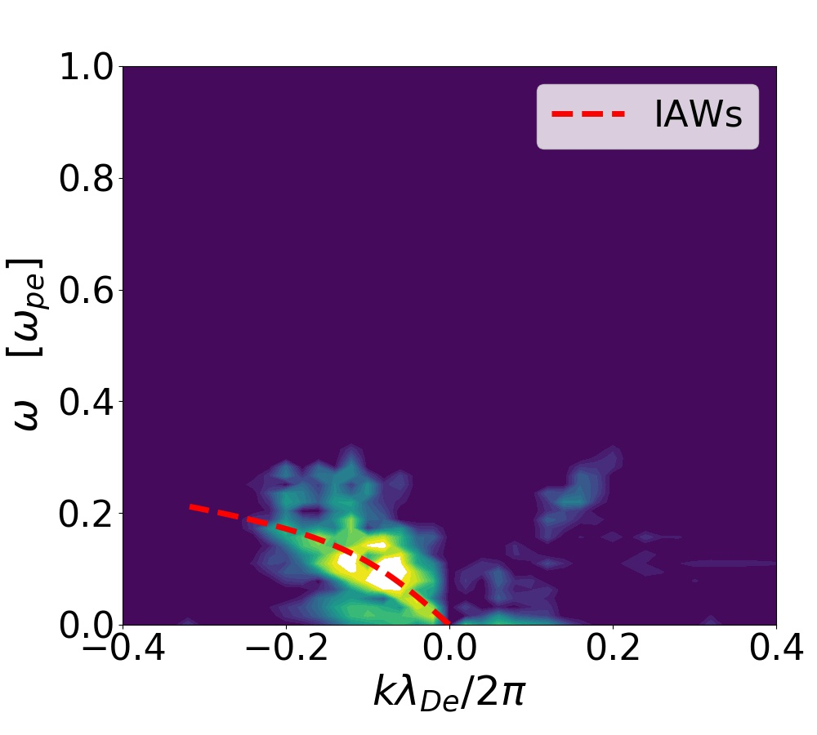
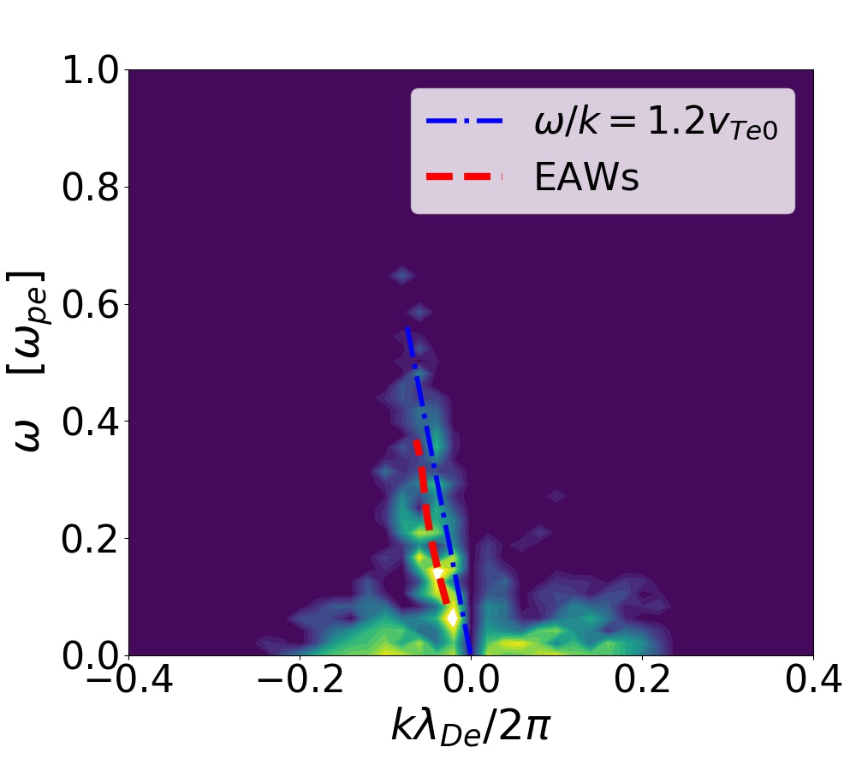


(a)
(b)
$$Phase I$$
$Phase$ V

